Slide 1



INFORMATION SYSTEM INFRASTRUCTURE SHOULD BE ESTABLISHED IN ORDER TO CREATE MEANINGFUL OPTIONS FOR FUTURE CORPORATE DEVELOPMENT
KIẾN TRÚC HỆ THỐNG THÔNG TIN VÀ ỨNG DỤNG
Giáo viên hướng dẫn: PGS.TS Nguyễn Bình Minh
Đề tài: Thiết kế hệ thống thông tin ERP cho doanh nghiệp vừa và nhỏ kinh doanh trang thiết bị điện tử quy mô 5 cửa hàng
Nhóm thực hiện: Group 13

Slide 2



Mục lục
Tổng quan
Tầm nhìn kiến trúc
Kiến trúc nghiệp vụ
4. Kiến trúc dữ liệu
5. Kiến trúc ứng dụng
6. Kiến trúc công nghệ

Slide 3
1.Tổng quan
Nguyên tắc kiến trúc
Thực thi Enterprise Architecture trên phạm vi rộng nhất có thể, bao phủ được gần như các hoạt động nghiệp vụ trong doanh nghiệp.
Lập kế hoạch và quản lý Kiến trúc doanh nghiệp phải thống nhất và có định hướng nhằm chi phối trên toàn doanh nghiệp
Thông tin là một tài sản doanh nghiệp. Tập trung vào các luồng thông tin không hạn chế.
Tạo thuận lợi cho việc chia sẻ thông tin để tăng tốc và cải thiện khả năng ra quyết định.
Tăng tính linh hoạt cho sự thay đổi doanh nghiệp.
Mục đích kiến trúc
Cho phép giao tiếp hiệu quả giữa người dùng với hệ thống và giữa các phân hệ người dùng với nhau: CEO, quản lý, trưởng bộ phận, nhân viên vận hành.
Giảm chi phí tổng thể.
Sử dụng sức mạnh của Internet để mở rộng cơ sở khách hàng hiện tại.
Cải thiện mức độ hoàn thiện của dịch vụ.
Tối thiểu hóa quy trình.

Slide 4
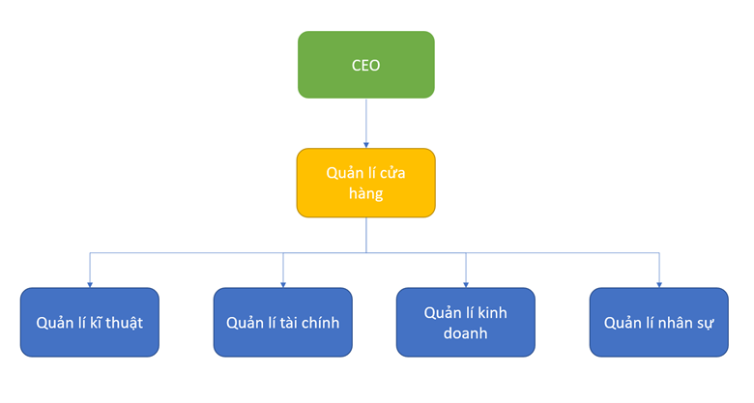
2.Tầm nhìn kiến trúc
Biểu đồ phân rã tổ chức

Slide 5
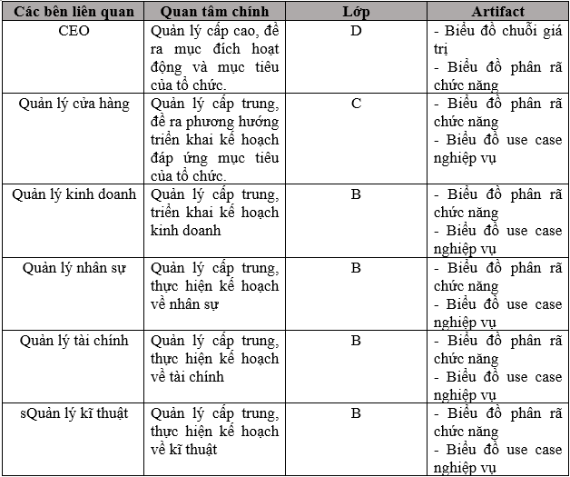
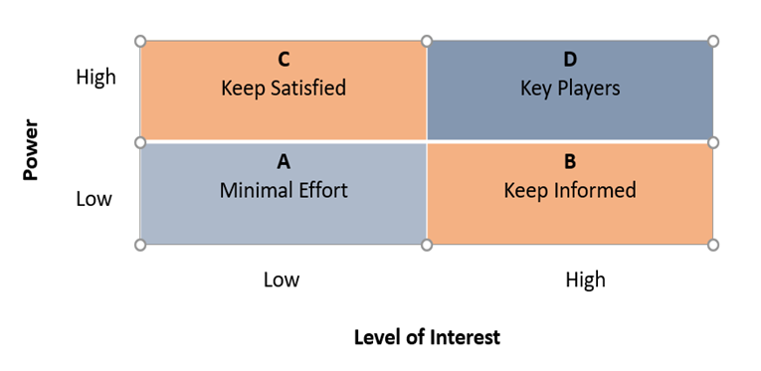
2.Tầm nhìn kiến trúc
Ma trận bản đồ các bên liên quan

Slide 6
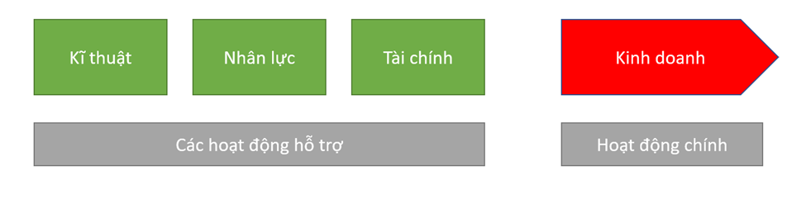
2.Tầm nhìn kiến trúc
Biểu đồ chuỗi giá trị

Slide 7
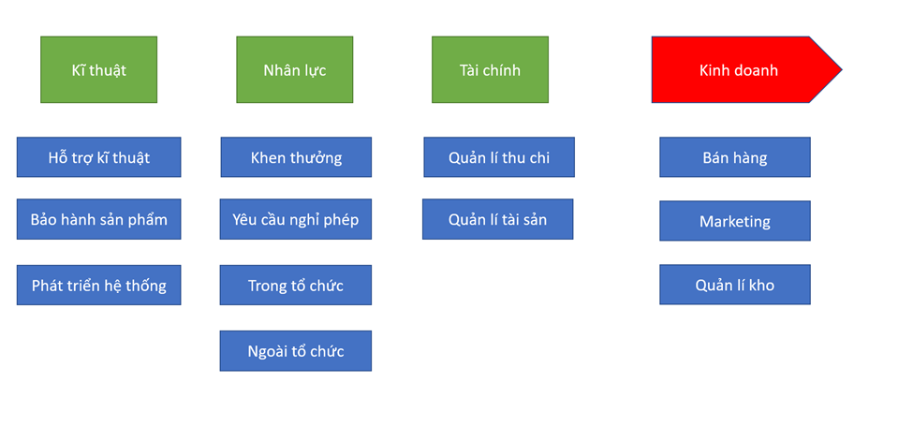
3.Kiến trúc nghiệp vụ
Nguyên tắc kinh doanh
Cho phép các lãnh đạo cấp cao quản lý được nguồn vốn và thu chi của tổ chức.
Quản lý tốt sản phẩm đang có.
Quản lý tốt quan hệ với khách hàng.
Hỗ trợ tối đa khả năng tiếp cận dịch vụ từ khách hàng.
Biểu đồ phân rã chức năng

Slide 8
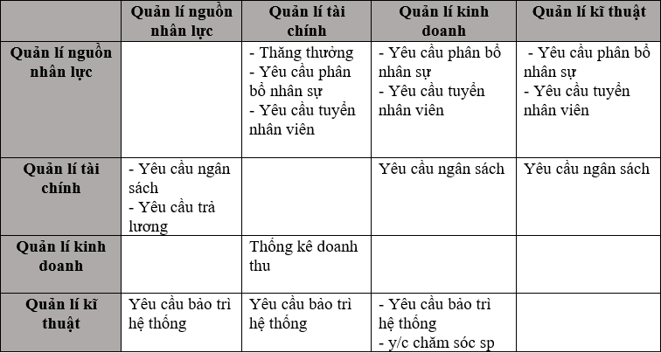
3.Kiến trúc nghiệp vụ
Ma trận tương tác giữa các bộ phận nghiệp vụ

Slide 9
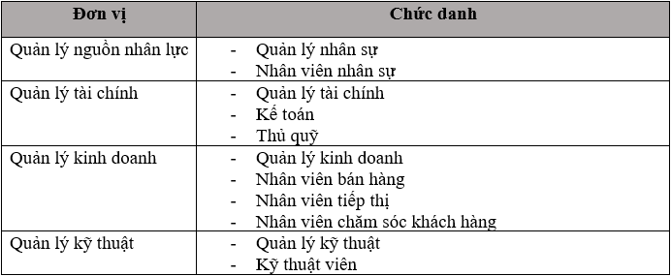
3.Kiến trúc nghiệp vụ
Danh mục đơn vị/chức danh

Slide 10
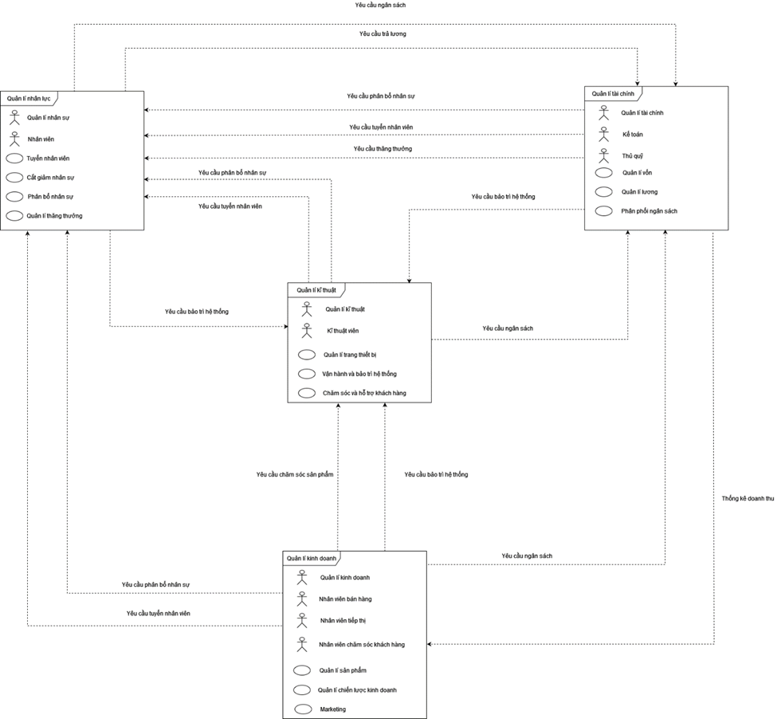
3.Kiến trúc nghiệp vụ
Biểu đồ usecase nghiệp vụ tổng quan

Slide 11
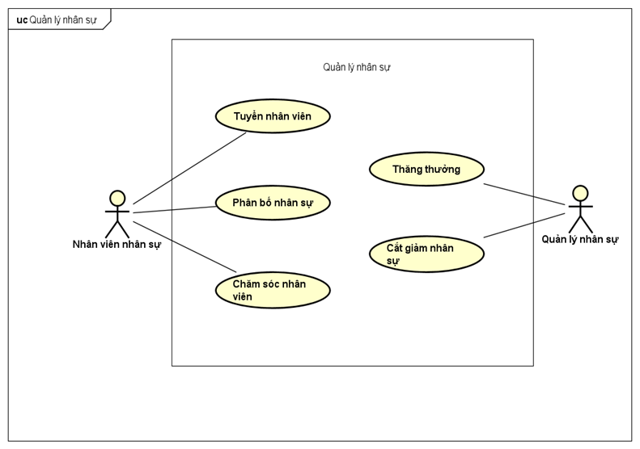
3.Kiến trúc nghiệp vụ
Biểu đồ usecase nghiệp vụ Quản lý nhân sự

Slide 12
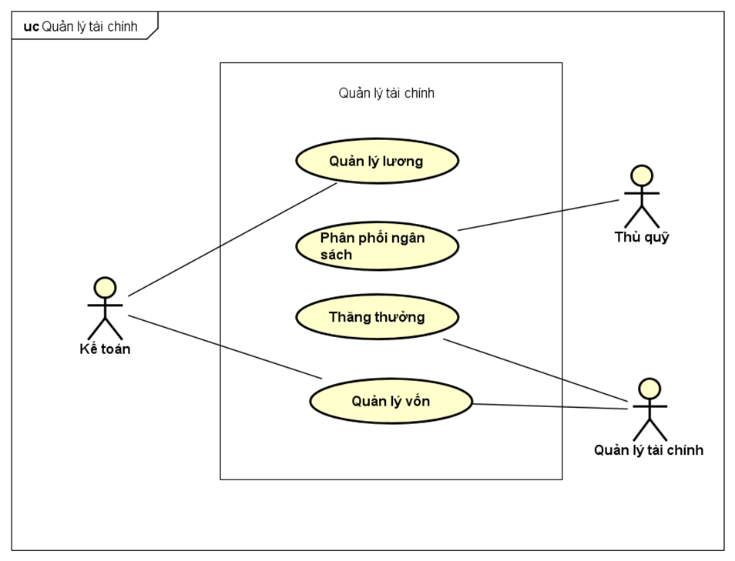
3.Kiến trúc nghiệp vụ
Biểu đồ usecase nghiệp vụ quản lý tài chính

Slide 13
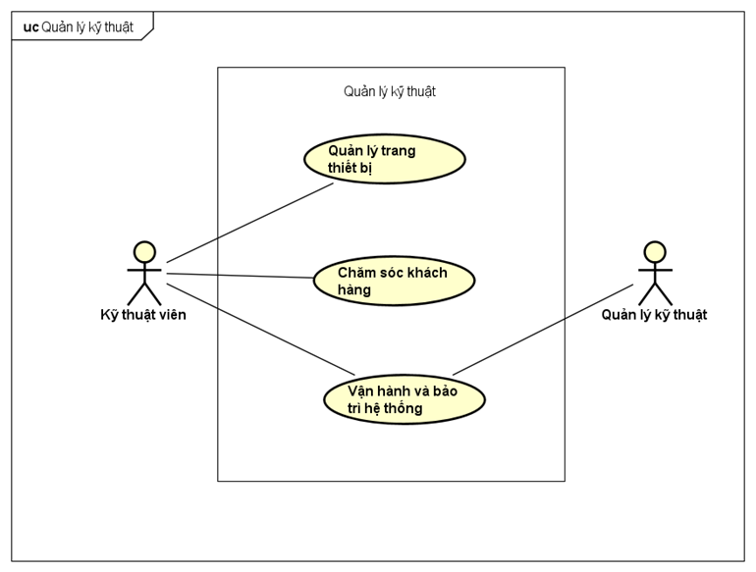
3.Kiến trúc nghiệp vụ
Biểu đồ usecase nghiệp vụ quản lý kỹ thuật

Slide 14
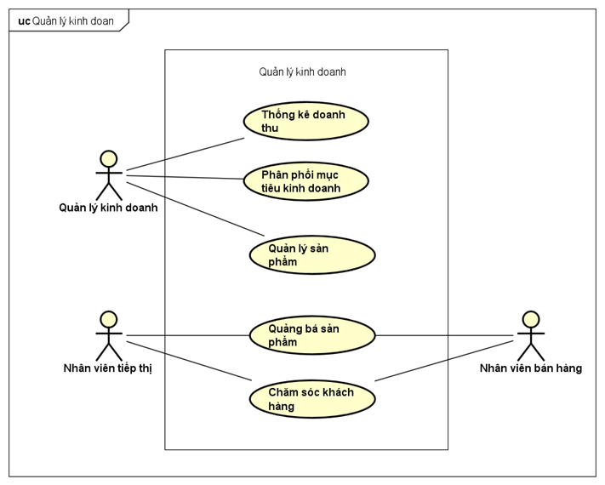
3.Kiến trúc nghiệp vụ
Biểu đồ usecase nghiệp vụ quản lý kinh doanh

Slide 15
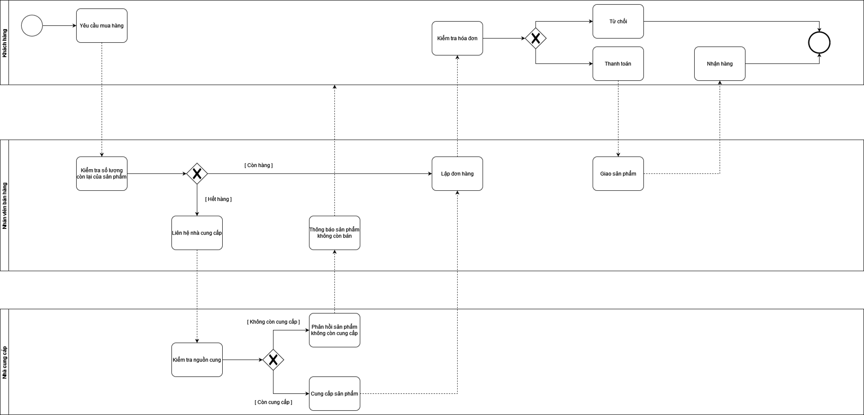
3.Kiến trúc nghiệp vụ
Biểu đồ BPMN(Quy trình nghiệp vụ) mua sản phẩm

Slide 16
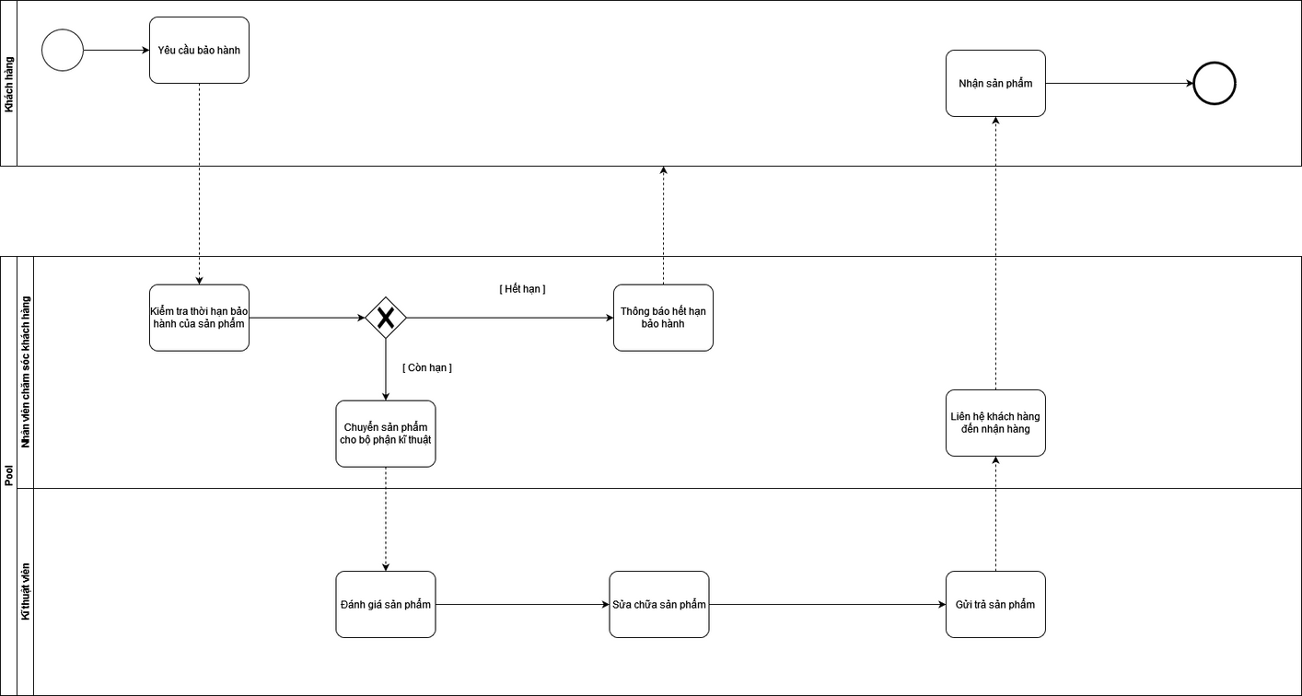
3.Kiến trúc nghiệp vụ
Biểu đồ BPMN(Quy trình nghiệp vụ) bảo hành sản phẩm

Slide 17
4.Kiến trúc dữ liệu
Nguyên tắc dữ liệu
Tạo dữ liệu: Tất cả dữ liệu doanh nghiệp phải được ghi lại tại thời điểm nó được tạo ra bằng một trường dữ liệu DateTime
Định danh dữ liệu: Mọi đối tượng doanh nghiệp sẽ chỉ nhận 1 định danh duy nhất. Định danh đó sẽ ở dạng Universally Unique Identifier(UUID).
Chuẩn hóa dữ liệu để không bị tương tranh dữ liệu trong việc đọc và ghi.
Truy cập thông tin dựa trên cấp độ truy cập: Dễ dàng và kịp thời quyền truy cập vào dữ liệu và thông tin dựa trên các cấp độ truy cập cho các nhân viên được ủy quyền khác nhau cần phải là quy tắc thay vì ngoại lệ. Điều này cần được thực hiện mà không ảnh hưởng bảo mật, bí mật và riêng tư.

Slide 18
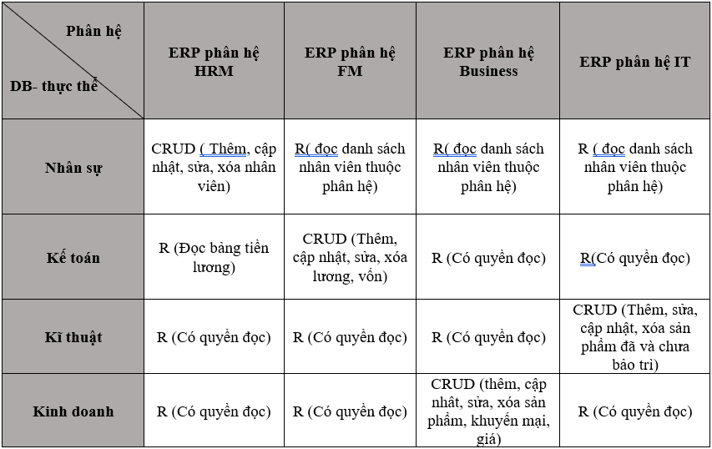
4.Kiến trúc dữ liệu
Ứng dụng/Ma trận dữ liệu

Slide 19
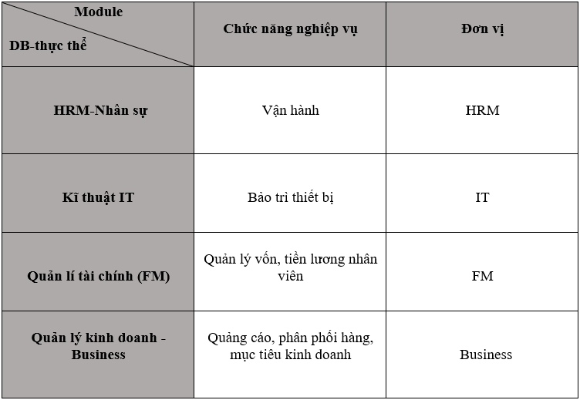
4.Kiến trúc dữ liệu
Thực thể dữ liệu/ Ma trận chức năng nghiệp vụ

Slide 20
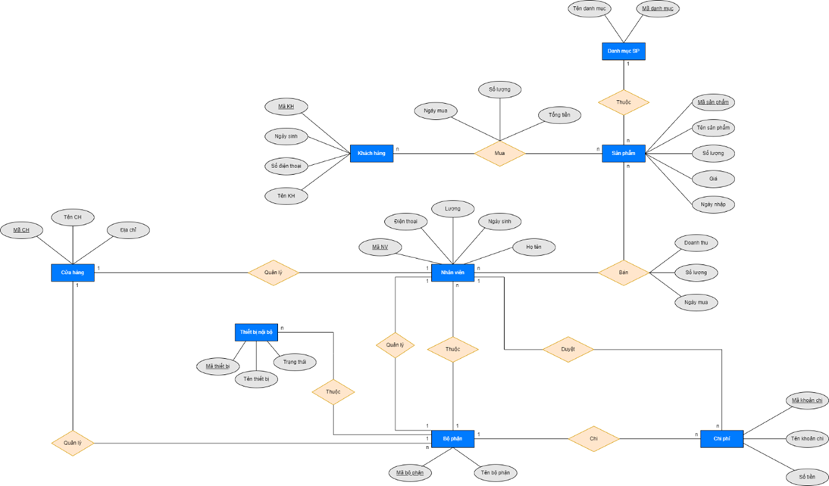
4.Kiến trúc dữ liệu
Biểu đồ dữ liệu mức khái niệm:

Slide 21
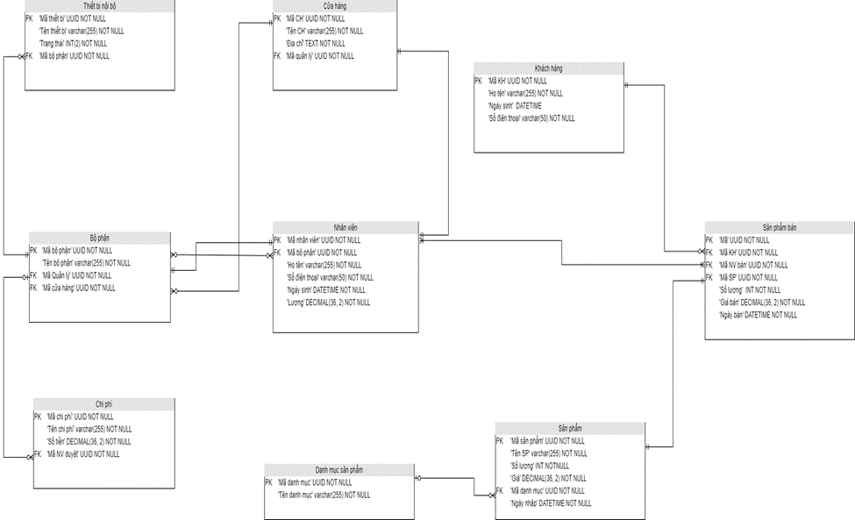
4.Kiến trúc dữ liệu
Biểu đồ dữ liệu mức logic:

Slide 22
5.Kiến trúc ứng dụng
Nguyên tắc ứng dụng
Tất cả các ứng dụng nên định hướng theo tầm nhìn kinh doanh và các yêu cầu khác.
Chi phí và hoạt động hiệu quả - Giảm chi phí của chủ sở hữu.
Giảm tích hợp phức tạp bằng cách tuân theo các chuẩn công nghiệp.
Dễ dàng sử dụng.
Các thành phần có thể tái sử dụng – tất cả các chức năng, modules, công cụ và dịch vụ sẽ được thiết kế hỗ trợ việc tái sử dụng.
Thay đổi ứng dụng được thực hiện theo nhu cầu kinh doanh .
Phần mềm và phần cứng phù hợp với tiêu chuẩn quy định nhằm thúc đẩy khả năng tương tác của dữ liệu, ứng dụng và công nghệ.

Slide 23
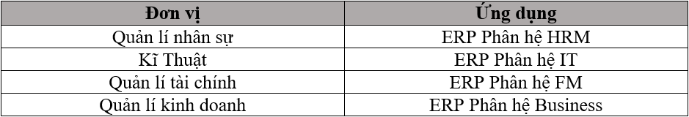
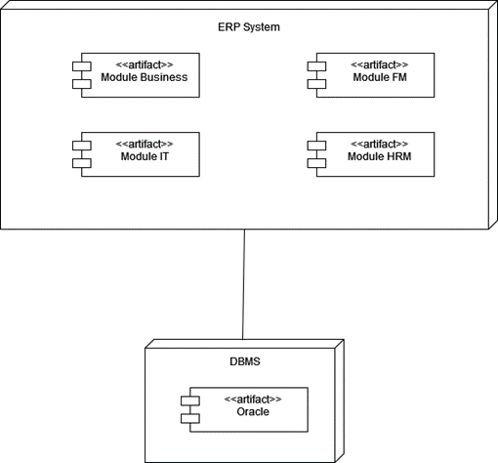
5.Kiến trúc ứng dụng
Danh mục đầu tư ứng dụng mục tiêu
Kiến trúc ứng dụng mục tiêu

Slide 24
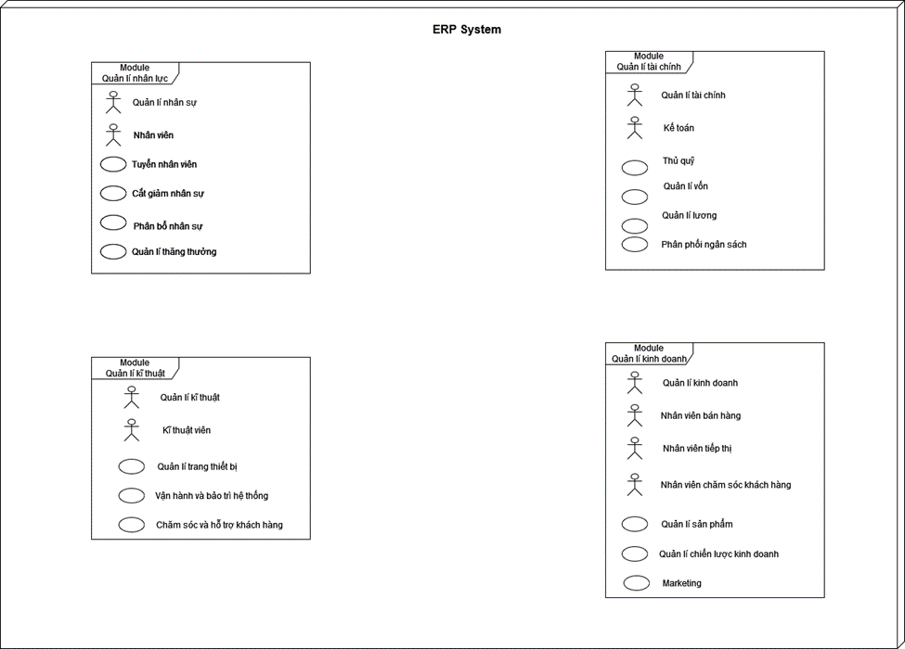
5.Kiến trúc ứng dụng
Biểu đồ usecase ứng dụng tổng quan

Slide 25
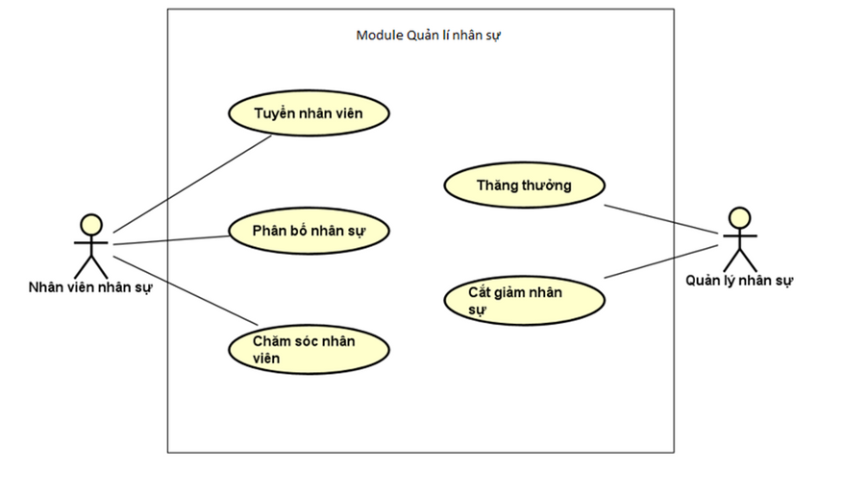
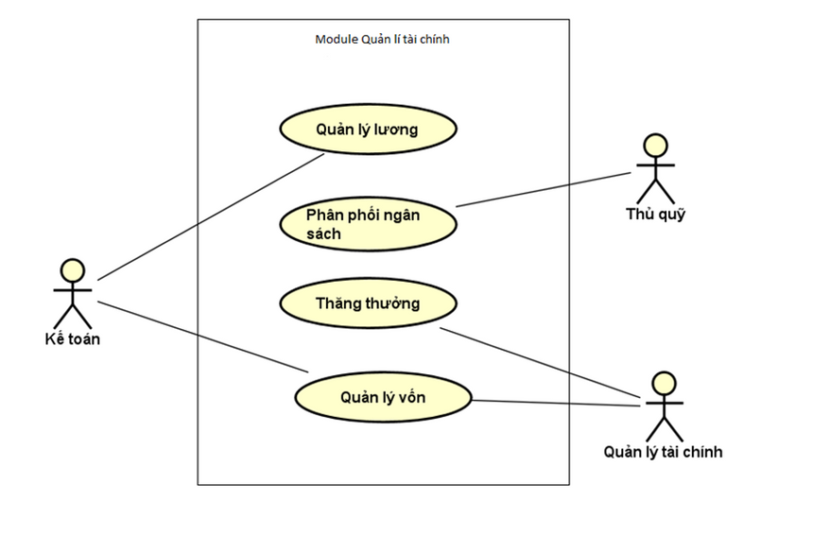
5.Kiến trúc ứng dụng
Biểu đồ usecase cho module HRM
Biểu đồ usecase cho module FM

Slide 26
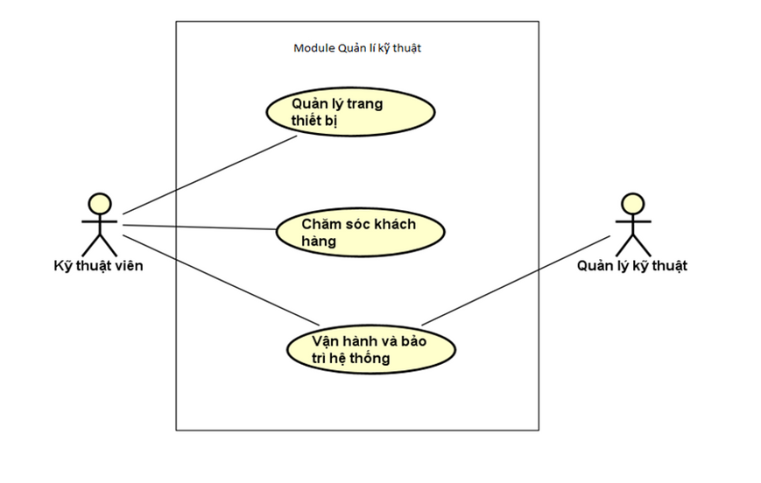
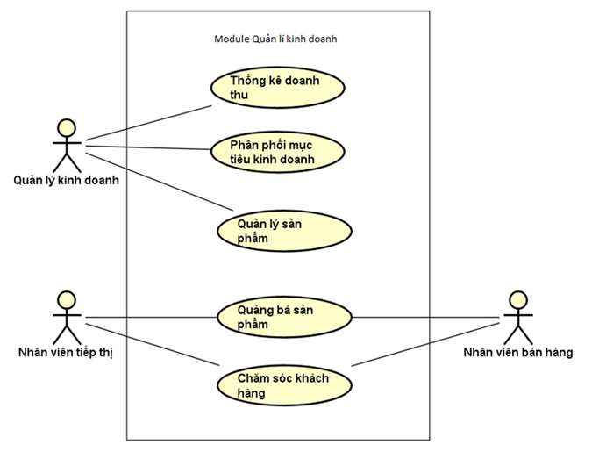
5.Kiến trúc ứng dụng
Biểu đồ usecase cho module IT
Biểu đồ usecase cho module Business

Slide 27
6.Kiến trúc công nghệ
Nguyên tắc công nghệ
Hệ thống và mạng:
Hạ tầng mạng được triển khai phù hợp với phạm vi của từng phân hệ
Đường truyền mạng đảm bảo ổn định, thông suốt trong quá trình sử dụng
Giao diện: Dễ sử dụng và nhất quán giữa tất cả các ứng dụng.
Bảo mật: Tài sản của hệ thống máy tính có thể để ở chế độ read-only cho các bên được ủy quyền. Các giao dịch phải đảm bảo có thể theo dõi.
Tính liên tục: Các hành động phải được rollback khi không thành công và đảm bảo tính liên tục của hệ thống
Danh mục các chuẩn công nghệ
Sử dụng RUP làm phương pháp phát triển chính.
Sử dụng UML cho việc đặc tả.
Máy chủ cơ sở dữ liệu là Oracle ERP Cloud, máy chủ Apache Tomcat version 9.0.x
Sử dụng React.js xây dựng ứng dụng web, sử dụng Java làm ngôn ngữ lập trình chính cho phần backend.
Trình duyệt: Google Chrome 70+, Firefox 60+, Microsoft Edge.

Slide 28
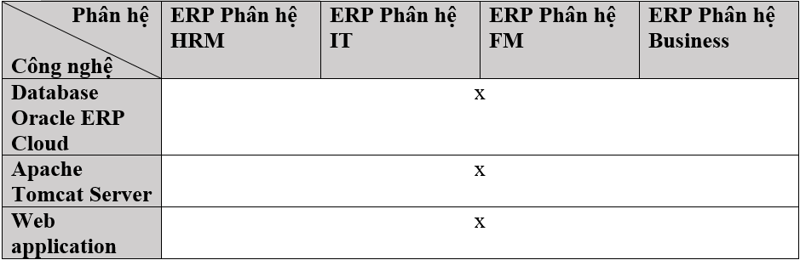
6.Kiến trúc công nghệ
Ứng dụng/Ma trận công nghệ

Slide 29
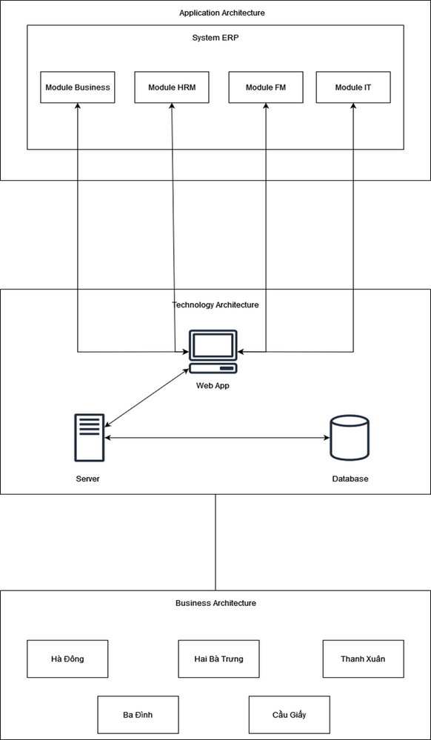
6.Kiến trúc công nghệ
Biểu đồ môi trường và địa điểm

Slide 30






